Slide 1
Tập đọc:
KiỂM TRA BÀI CŨ
Bài: NHỮNG HẠT THÓC GiỐNG
1. Nhà vua chọn người như thế nào để truyền ngôi?
2. Nhà vua làm cách nào để chọn được người như thế?
3. Câu chuyện này muốn nói với em điều gì?
( Trung thực là đức tính quý nhất của con người)

Slide 2
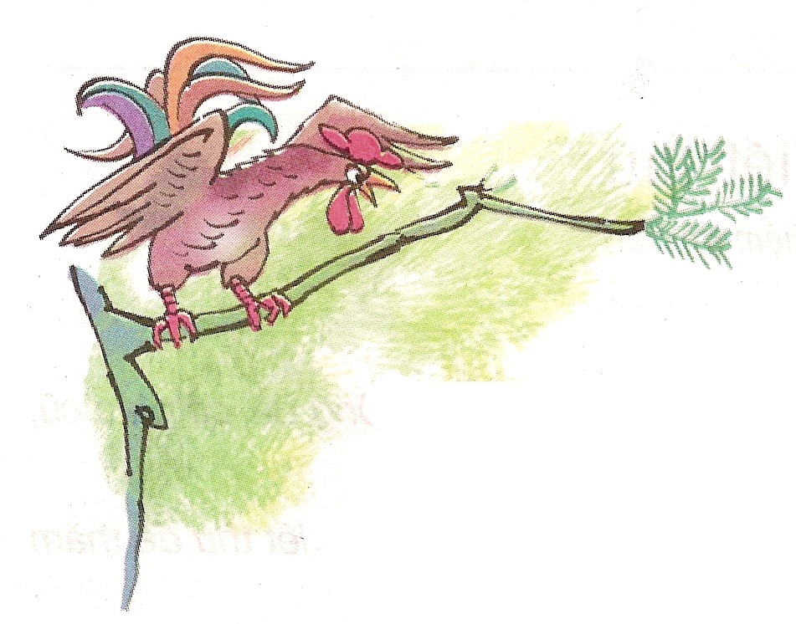
Tập đọc:
GÀ TRỐNG VÀ CÁO
LA PHÔNG - TEN

Slide 3
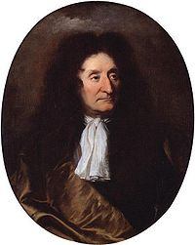
JEAN DE LA FONTAIN ( 1621 – 1695)

Slide 4
Thứ tư ngày 23 tháng 9 năm 2009
Tập đọc:
GÀ TRỐNG VÀ CÁO
LA PHÔNG - TEN

Slide 5
Tập đọc:
GÀ TRỐNG VÀ CÁO
LA PHÔNG - TEN
Nhác trông vắt vẻo trên cành
Anh chàng Gà Trống tinh nhanh lõi đời,
Cáo kia đon đả ngỏ lời:
“Kìa anh bạn quý, xin mời xuống đây
Để nghe cho rõ tin này
Muôn loài mạnh yếu từ rày kết thân
Lòng tôi sung sướng muôn phần
Báo cho bạn hữu xa gần đều hay
Xin đừng e ngại, xuống đây
Cho tôi hôn bạn, tỏ bày tình thân.”
Nghe lời Cáo dụ thiệt hơn
Gà rằng: “ Xin được ghi ơn trong lòng
Hòa bình gà cáo sống chung
Mừng này còn có tin mừng nào hơn
Kìa, tôi thấy cặp chó săn
Từ xa chạy lại, chắc loan tin này.”
Cáo nghe, hồn lạc phách bay
Quắp đuôi, co cẳng chạy ngay tức thì.
Gà ta khoái chí cười phì:
“ Rõ phường gian dối, làm gì được ai.”

Slide 6
Tập đọc:
GÀ TRỐNG VÀ CÁO
LA PHÔNG - TEN
Luyện đọc
Nhác trông vắt vẻo trên cành
Anh chàng Gà Trống tinh nhanh lõi đời,
Cáo kia đon đả ngỏ lời:
“Kìa anh bạn quý, xin mời xuống đây
………..
- vắt vẻo
- quắp đuôi
Gà rằng: “ Xin được ghi ơn trong lòng
Hòa bình gà cáo sống chung
Mừng này còn có tin mừng nào hơn
Kìa, tôi thấy cặp chó săn
Từ xa chạy lại, chắc loan tin này.”

Slide 7
Tập đọc:
GÀ TRỐNG VÀ CÁO
LA PHÔNG - TEN
Tìm hiểu nội dung bài
Từ ngữ:
- đon đả
- thiệt hơn
- hồn lạc phách bay

Slide 8
Tập đọc:
GÀ TRỐNG VÀ CÁO
LA PHÔNG - TEN
Tìm hiểu nội dung bài
Cáo đã làm gì để dụ Gà Trống xuống đất?
* Trong câu chuyện, Gà Trống đứng ở đâu? Cáo đứng ở đâu?
2. Vì sao Gà không nghe lời Cáo?
3. Gà tung tin có cặp chó săn đang chạy đến để làm gì?
4. Theo em, tác giả viết bài thơ này nhằm mục đích gì?
a) Kể chuyện Cáo gian ngoan mắc mưu Gà Trống.
b) Kể chuyện Gà Trống đã làm Cáo sợ mất vía.
c) Khuyên người ta đừng vội tin những lời ngọt ngào.
Thái độ của Cáo như thế nào khi nghe Gà nói?
Thấy Cáo bỏ chạy, thái độ của Gà ra sao?
Theo em Gà thông minh ở điểm nào?

Slide 9
Tập đọc:
GÀ TRỐNG VÀ CÁO
LA PHÔNG - TEN
Ý nghĩa của bài thơ ngụ ngôn: Khuyên con người hãy cảnh giác và thông minh như Gà Trống, chớ tin những lời mê hoặc ngọt ngào của những kẻ xấu xa như Cáo.
Em hãy nêu ý nghĩa của bài thơ ngụ ngôn.

Slide 10
Tập đọc:
GÀ TRỐNG VÀ CÁO
LA PHÔNG - TEN
Đọc diễn cảm
Nhác trông vắt vẻo trên cành
Anh chàng Gà Trống tinh nhanh lõi đời,
Cáo kia đon đả ngỏ lời:
“Kìa anh bạn quý, xin mời xuống đây
………..
Gà rằng: “ Xin được ghi ơn trong lòng
Hòa bình gà cáo sống chung
Mừng này còn có tin mừng nào hơn
Kìa, tôi thấy cặp chó săn
Từ xa chạy lại, chắc loan tin này.”

Slide 11
Tập đọc:
GÀ TRỐNG VÀ CÁO
LA PHÔNG - TEN

Slide 12
Tập đọc:
GÀ TRỐNG VÀ CÁO
Củng cố- Dặn dò:
LA PHÔNG - TEN
Em có nhận xét gì về Cáo và Gà Trống?
Ý nghĩa của bài thơ ngụ ngôn?
* Về nhà học thuộc lòng bài thơ.

